Slide 1


Vysoká škola technická a ekonomická
v Českých Budějovicích
Ústav technicko - technologický
Automatizovaná výroba a úprava výrobního procesu
Autor bakalářské práce: Vojtěch Muška
Vedoucí bakalářské práce: Ing. Jan Kolínský, Ph.D.
Oponent bakalářské práce : Ing. Milan Talíř, MBA
České Budějovice, Červen 2024

Slide 2
Motivace a důvody k řešení daného problému
Snaha o zlepšení výrobního procesu
Spojení profese a studia
Zlepšení produktivity

Slide 3
Cíl práce
Analýza stávajícího stavu výrobní linky
Problematika vybrané výrobní linky
Návrh a implementace vybrané výrobní linky

Slide 4

BCS Automotive interface solutions
Výrobce a dodavatel pro automobilový průmysl
Zaměření na složité interiérové spínače
Výrobce spínačů pro světové přední značky
Národní producent

Slide 5
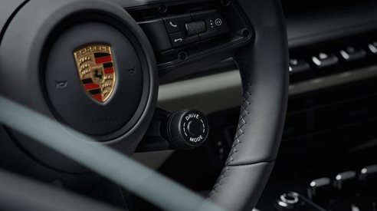
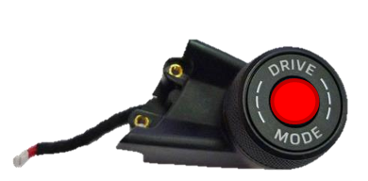
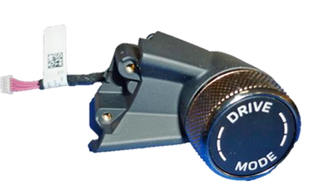
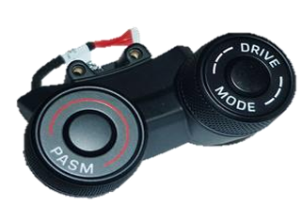
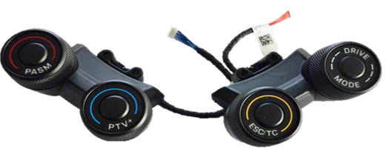
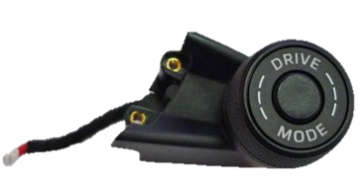
Spínače linky PORSCHE

Slide 6
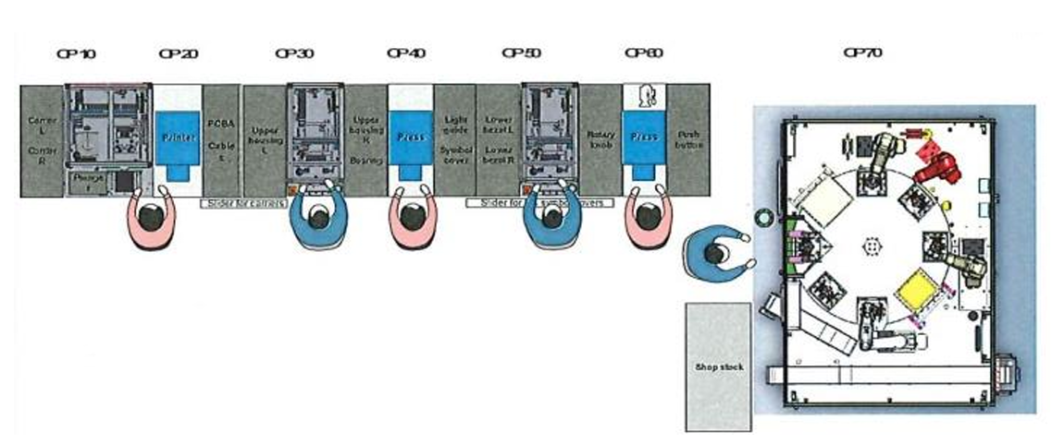
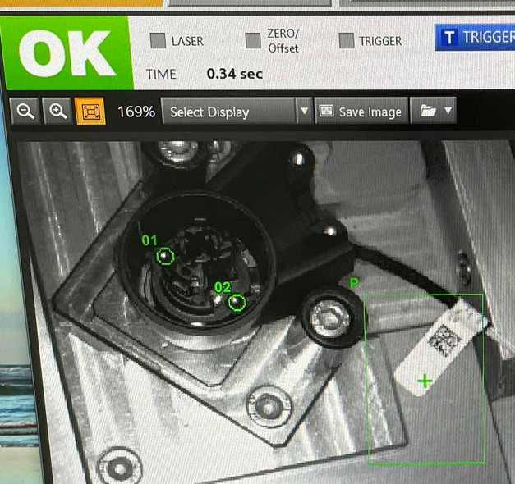
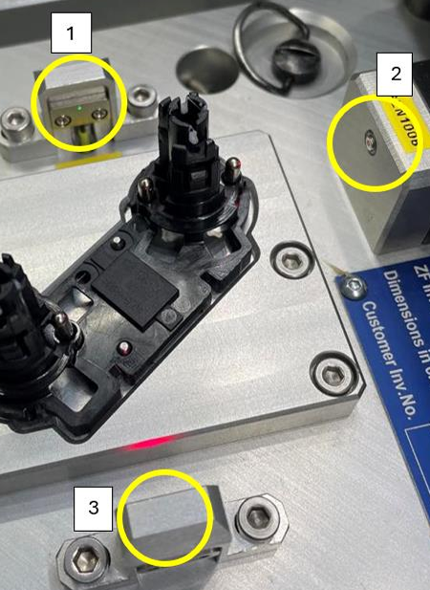
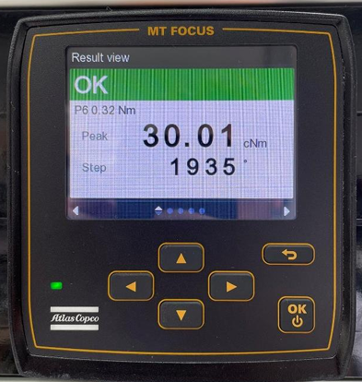
Výrobní proces

Slide 7
OP.10 Ruční tukování
Problematika ručního tukování
Čas potřebný pro zhotovení jednoho spínače

Slide 8
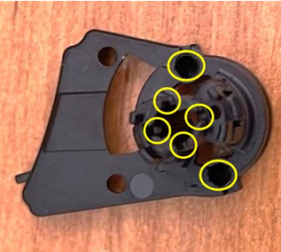
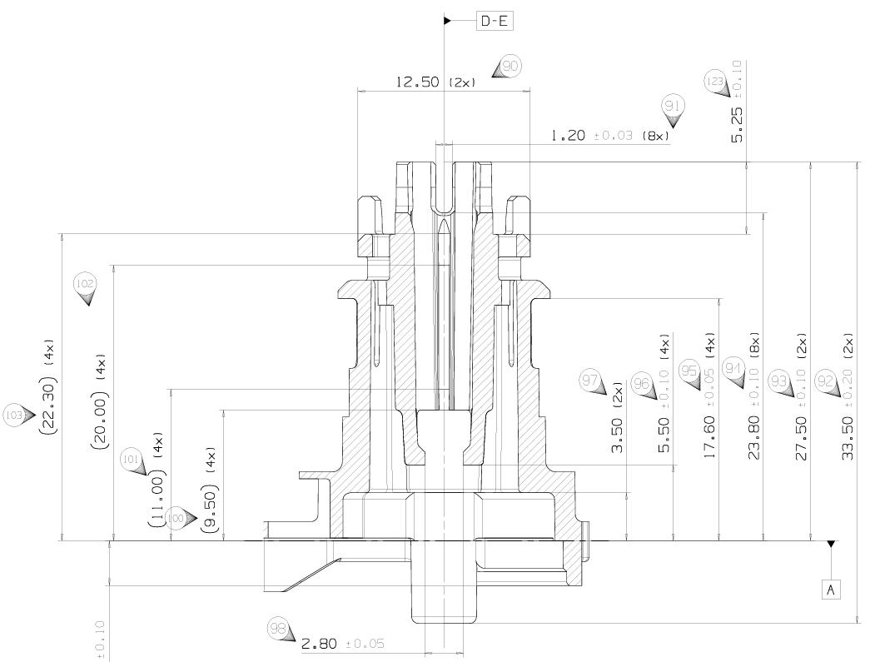
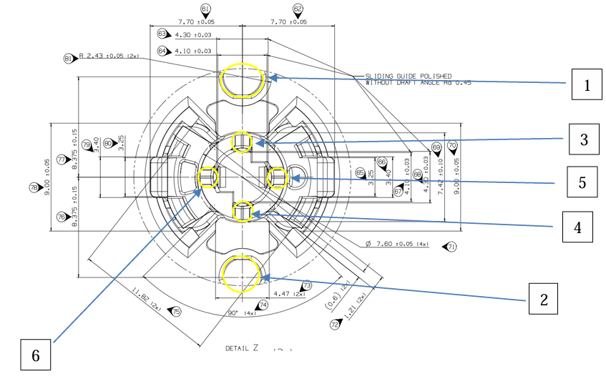
Tukovaná součást

Slide 9
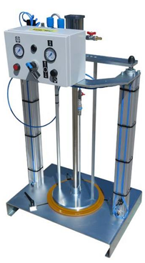
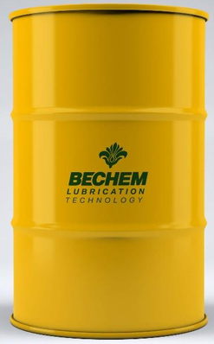
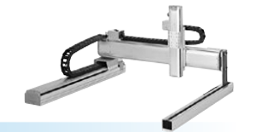
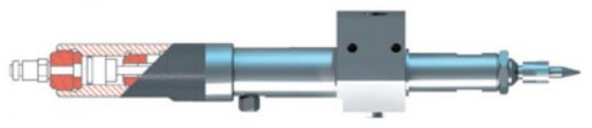
Návrh automatizace OP.10 Automatické tukování
Volba robota
Volba tukovací soustavy
Volba trysky
Volba maziva

Slide 10
Dosažené výsledky
Zaškolený operátor ručního tukování: 19 vteřin
Body | Vzdálenost (mm) | Rychlost posuvu (mm/s) | Výsledná hodnota (vteřiny)
1 až 3 | 6,225 mm | 5 mm/s | 1,245s
3 až 4 | 4,30 mm | 5 mm/s | 0,86s
4 až 5 | 2,15 mm | 5 mm/s | 0,43s
5 až 6 | 4,30 mm | 5 mm/s | 0,86s
6 až 2 | 6,225 mm | 5 mm/s | 1,245s
Po sečtení 4,62s
Založení dílu
čas potřebný pro tukování

Slide 11
Doplňující otázky
Můžete podrobněji vysvětlit, proč jste zvolil právě kartézského robota pro automatizaci tukovací stanice? Zvažoval jste i jiné typy robotů?
Jaké jsou hlavní technické a ekonomické výzvy, které očekáváte při implementaci navrhovaných změn v automatizaci tukovací stanice?
Můžete konkrétněji kvantifikovat očekávané přínosy automatizace tukovací stanice, například v procentech zvýšení produktivity nebo snížení chybovosti?

Slide 12
Děkuji za pozornost

